Slide 1

Boulangerie Lomoto
« Pain Lia o Tonda »
Guide utilisateur
Responsable de production
Production (écriture)
Application de gestion commerciale — édition 2026

Slide 2
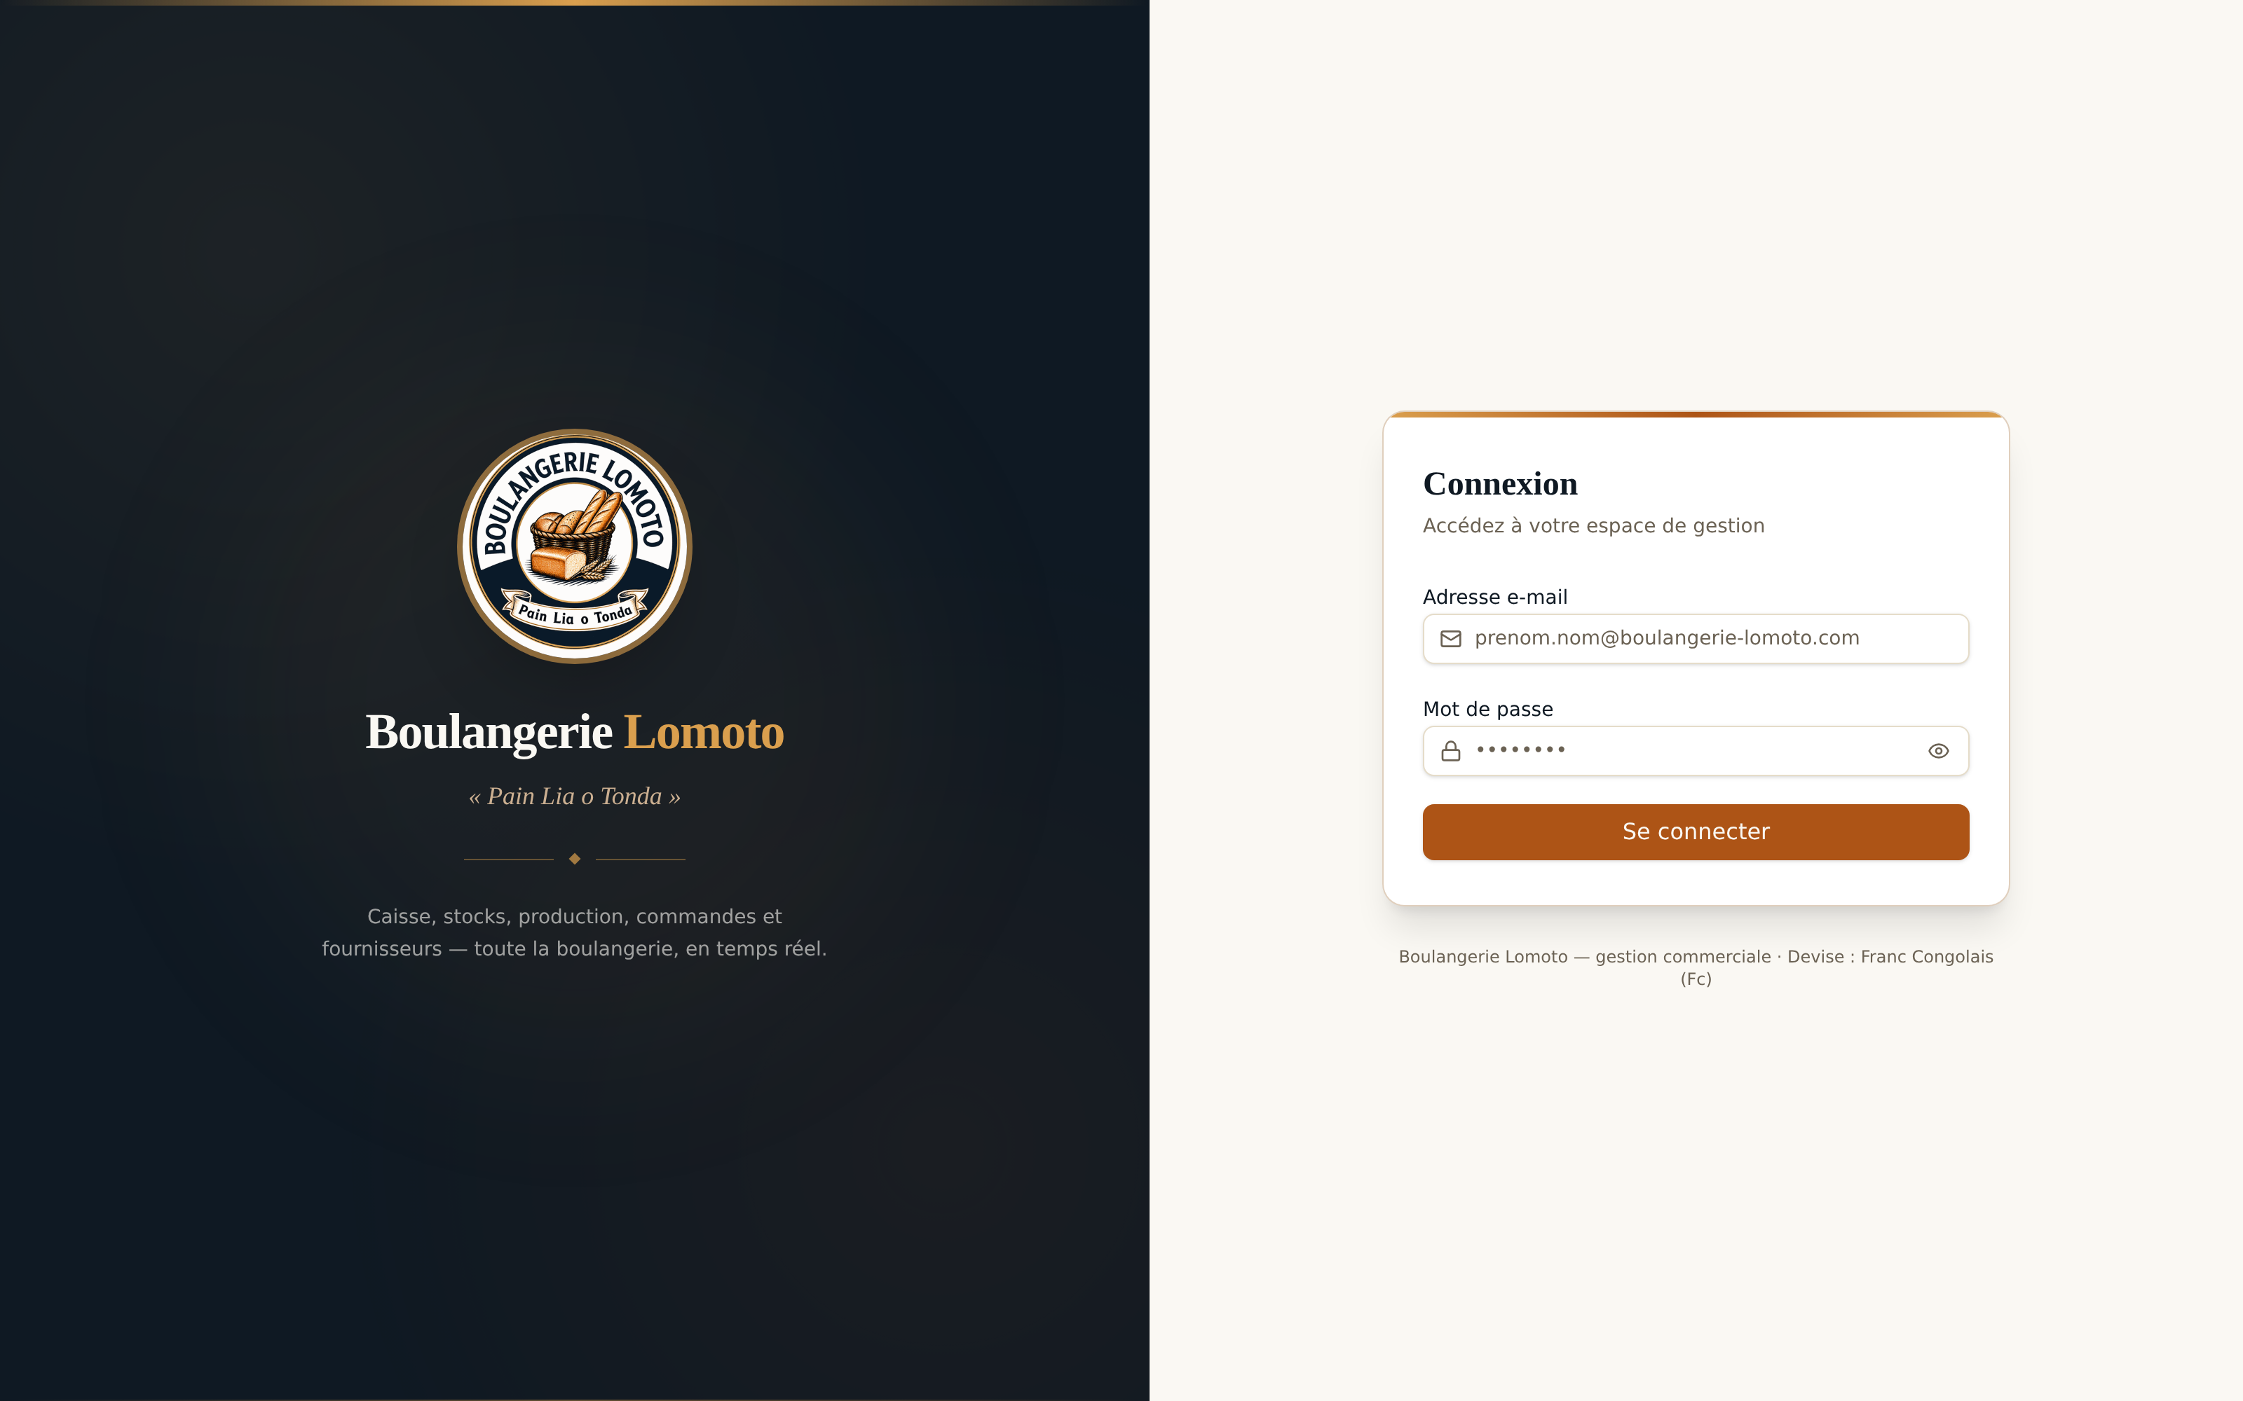
BIENVENUE
Ce guide est fait pour vous
Ce guide s'adresse à vous si vous occupez le poste de Responsable de production à la Boulangerie Lomoto.
Il vous accompagne pas à pas dans votre usage quotidien de l'application : planifier la production du lendemain, enregistrer ce qui a réellement été produit, et suivre les écarts entre les deux.
🔑
Vous connecter avec votre adresse professionnelle
🗓
Planifier la production du jour suivant
🍞
Enregistrer chaque production réalisée
⚖️
Suivre les écarts entre prévu et réalisé
2 / 16
Boulangerie Lomoto — Guide Responsable de production

Slide 3
VOS ACCÈS DANS L'APPLICATION
Ce que vous pouvez faire — et voir
Écriture
Lecture seule
Toujours accessible
Hors de votre périmètre
Vous créez et modifiez
Vous consultez, sans modifier
Quel que soit votre rôle
Grisé dans le menu
Production
Aucun module en lecture seule pour votre rôle — en dehors de la Production, tout le reste vous est fermé.
Tableau de bord
Produits (catalogue)
Rapports (votre historique)
Assistant
À propos
Caisse, Commandes,
Commissions, Stocks,
Fournisseurs, Équipe,
Travailleurs, Paramètres,
Approbations, État système,
Journal d'audit
Le DG et les Admins voient toujours plus que vous — c'est la hiérarchie de permissions de l'application, pas une anomalie.
3 / 16
Boulangerie Lomoto — Guide Responsable de production

Slide 4
PREMIÈRE ÉTAPE
Se connecter à l'application
1
Ouvrez l'application dans votre navigateur (ordinateur, tablette ou téléphone).
2
Saisissez votre adresse professionnelle — format prenom.nom@boulangerie-lomoto.com.
3
Saisissez le mot de passe qui vous a été communiqué par l'Administrateur.
4
Cliquez sur « Se connecter ».
Votre identifiant de connexion est toujours l'adresse professionnelle liée à votre fiche — vous ne pouvez pas la choisir ni la modifier vous-même.
4 / 16
Boulangerie Lomoto — Guide Responsable de production

Slide 5
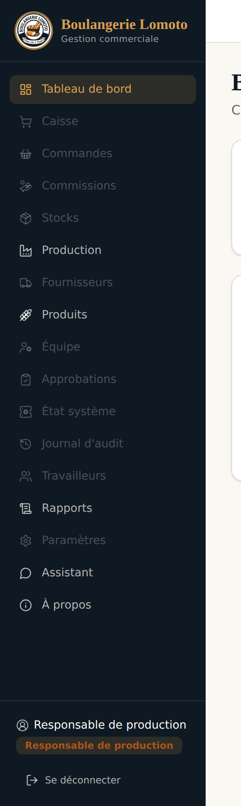
SE REPÉRER
Le menu et la navigation
En clair et cliquable
Production (votre écriture), Tableau de bord, Produits, Rapports, Assistant, À propos.
Grisé
Hors de votre périmètre — Caisse, Commandes, Commissions, Stocks, Fournisseurs, Équipe, Travailleurs, Paramètres, Approbations, État système, Journal d'audit.
Astuce : votre nom et votre rôle sont toujours visibles en bas de la barre latérale, avec le bouton « Se déconnecter ».
5 / 16
Boulangerie Lomoto — Guide Responsable de production

Slide 6
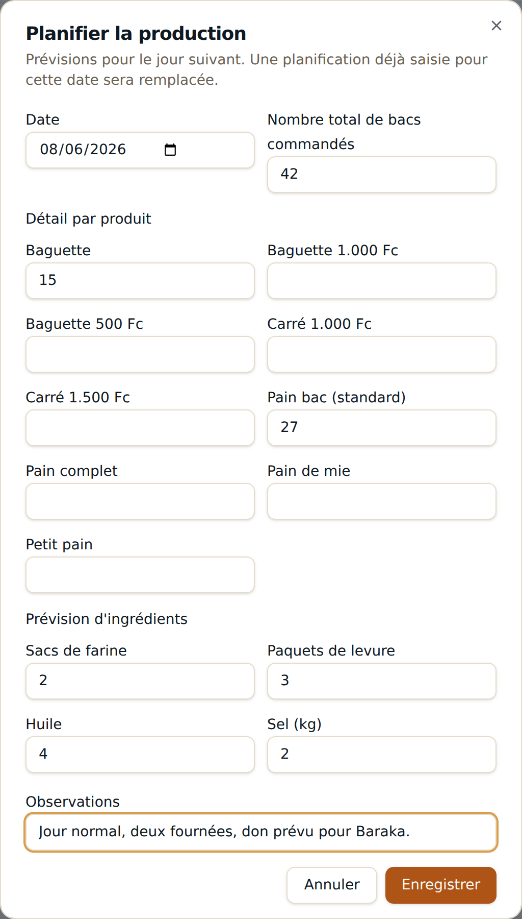
MODULE PRODUCTION — ÉCRITURE
Planifier la production
1.
Choisissez la date planifiée — en pratique, la veille pour le lendemain. Une planification déjà saisie pour cette date est remplacée.
2.
Indiquez le nombre total de bacs commandés, puis le détail par produit concerné.
3.
Prévoyez les ingrédients nécessaires : sacs de farine, paquets de levure, huile, sel — cette prévision sert de référence pour l'écart du lendemain.
4.
Ajoutez une observation si besoin, puis Enregistrer.
Exemple chiffré — 42 bacs commandés (27 Pain bac standard + 15 Baguette), 2 sacs de farine, 3 paquets de levure, 4 L d'huile, 2 kg de sel prévus. Ce planning devient la colonne « Prévu » de la diapositive 8.
6 / 16
Boulangerie Lomoto — Guide Responsable de production

Slide 7
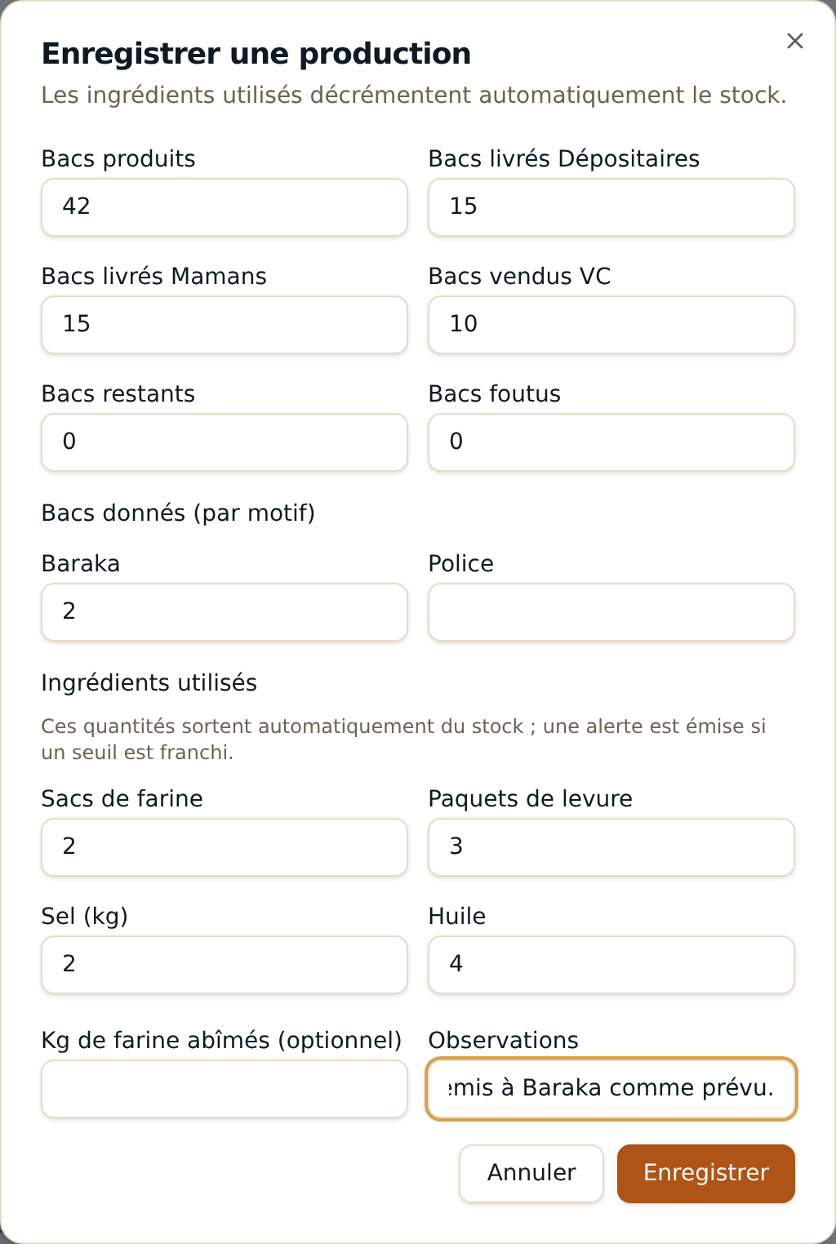
MODULE PRODUCTION — ÉCRITURE
Enregistrer une production
1.
Indiquez le nombre total de bacs produits.
2.
Répartissez-les par destination : Dépositaires, Mamans, Vente cash (VC), bacs restants, bacs foutus.
3.
Si un don a eu lieu, renseignez le nombre de bacs par motif (Police, Baraka).
4.
Indiquez les ingrédients réellement utilisés — ils décrémentent automatiquement le stock ; une alerte apparaît si un seuil est franchi.
Piège à éviter — 42 bacs produits doivent retomber sur 15 Dépositaires + 15 Mamans + 10 VC + 0 restant + 0 foutu + 2 donnés = 42. Un total de destinations différent du nombre de bacs produits n'empêche pas l'enregistrement, mais fait apparaître un écart de réconciliation dans les rapports — vérifiez vos chiffres avant de valider.
7 / 16
Boulangerie Lomoto — Guide Responsable de production

Slide 8
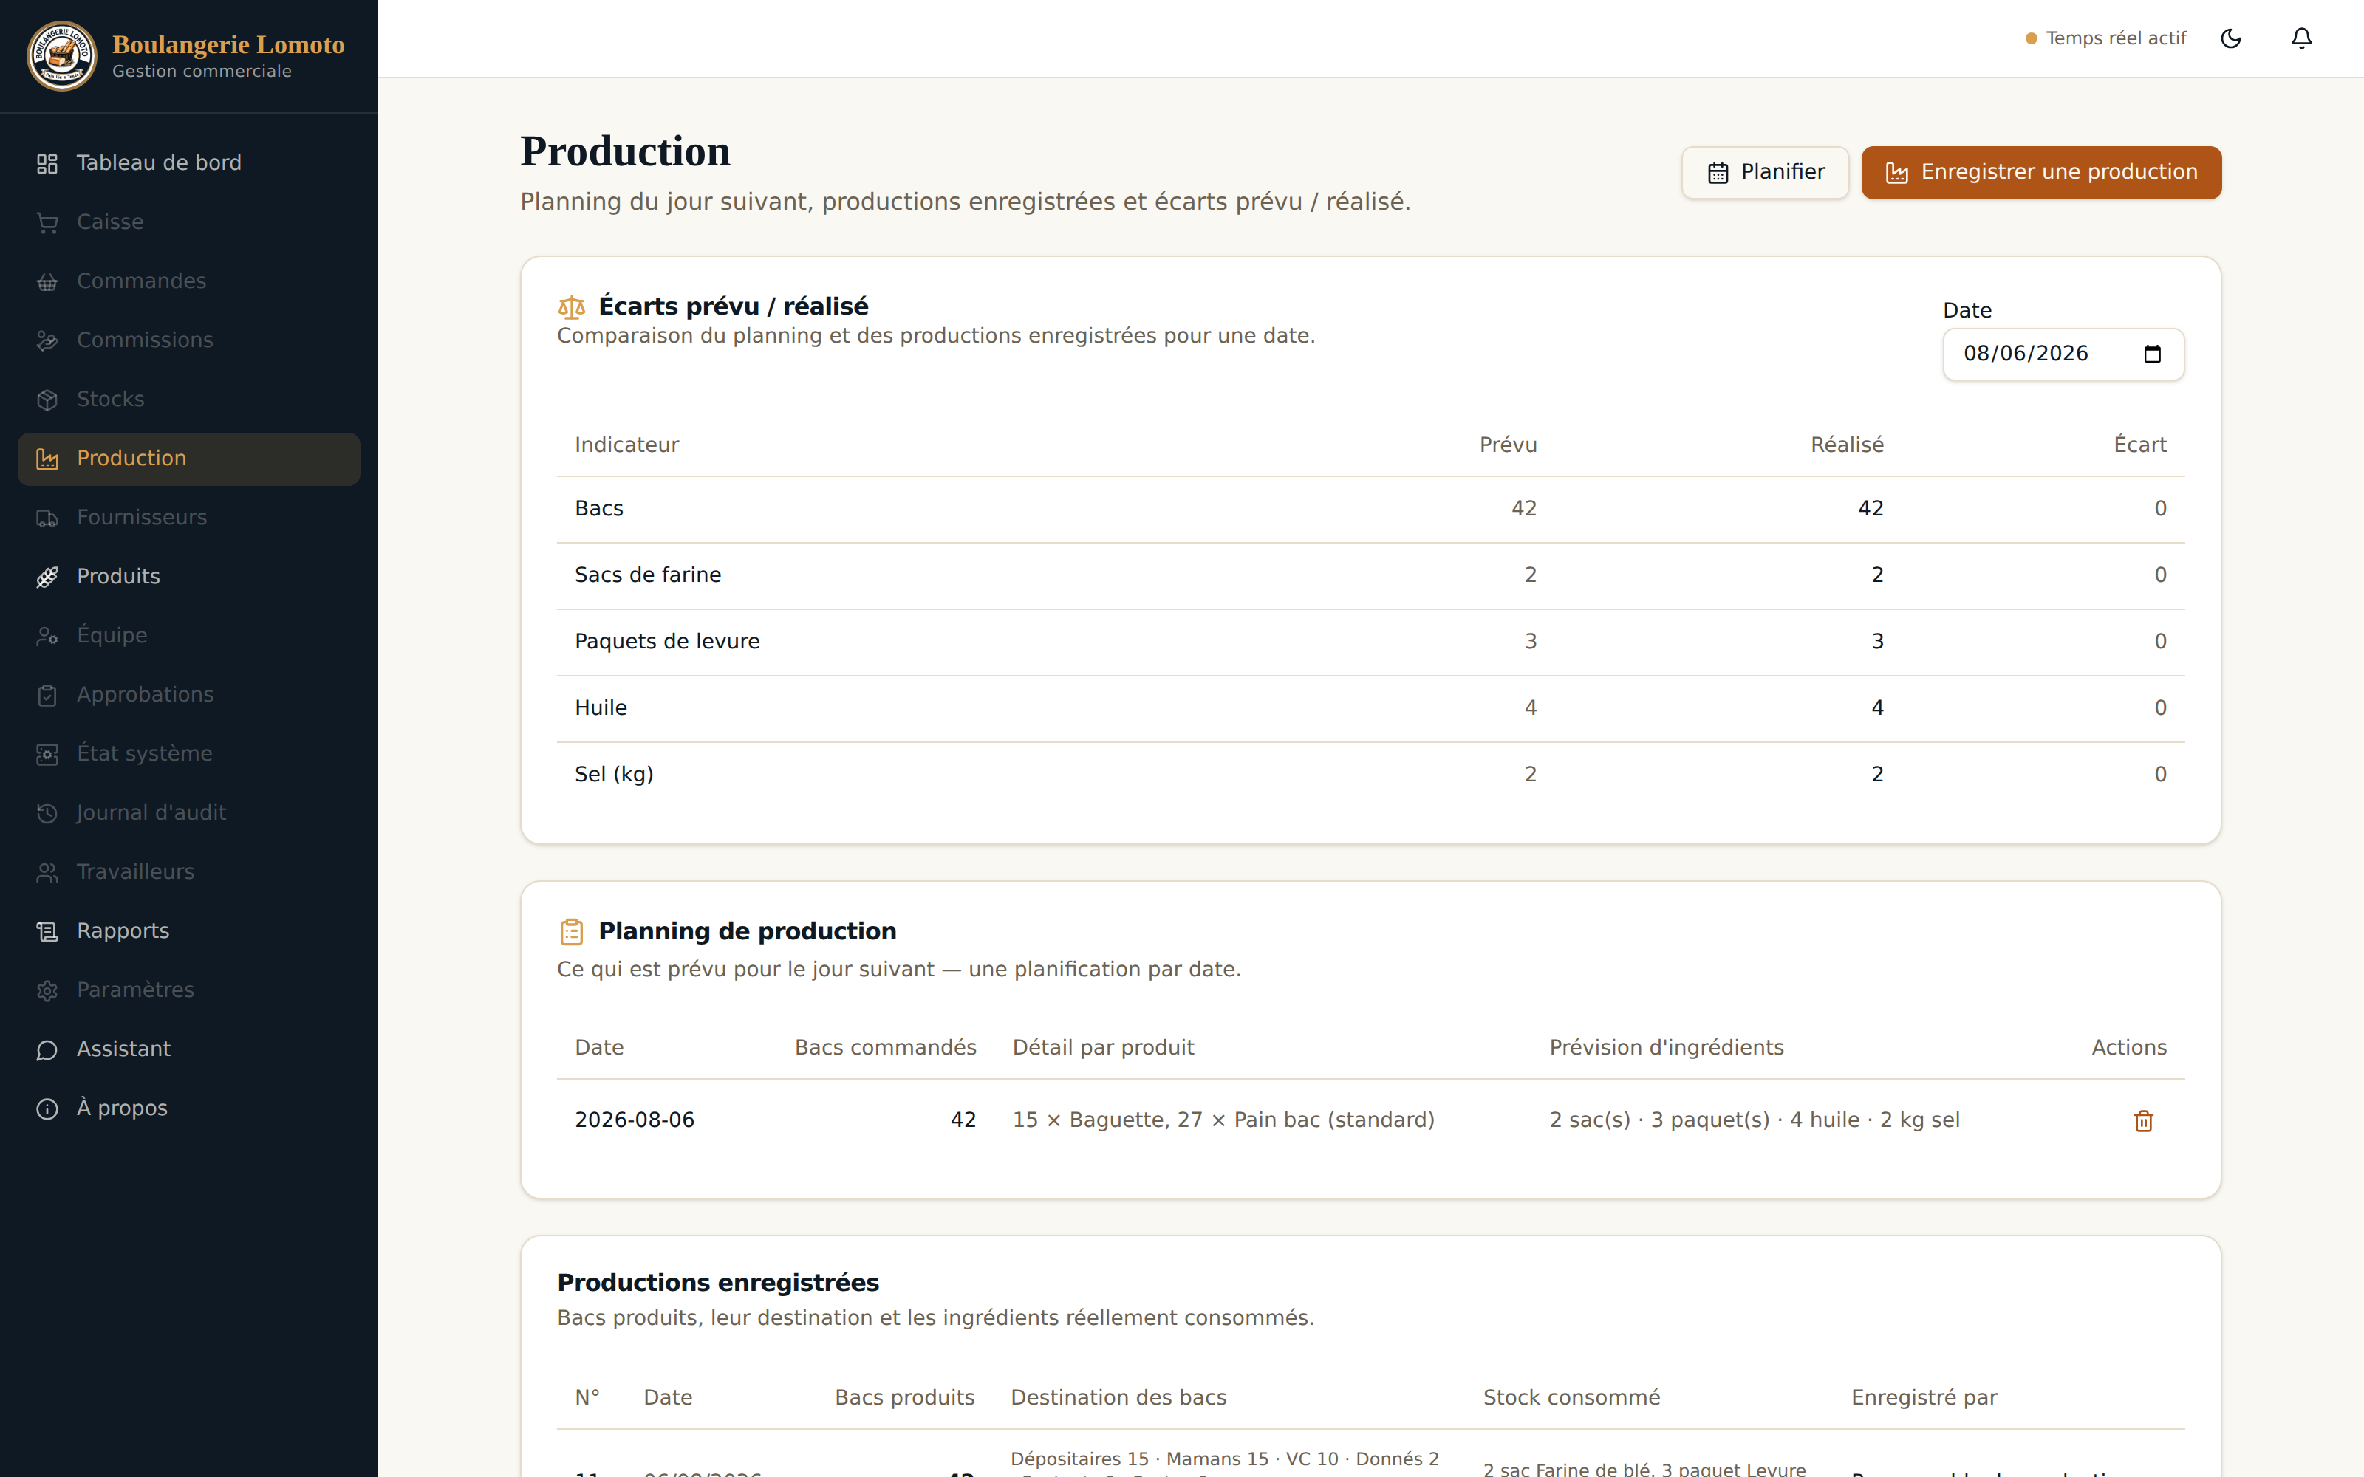
MODULE PRODUCTION — ÉCRITURE
Écarts prévu / réalisé
Ce tableau compare, pour une date donnée, votre planification (« Prévu ») et le ou les productions enregistrées (« Réalisé ») sur 5 indicateurs : bacs, sacs de farine, paquets de levure, huile et sel.
Exemple chiffré — planning et production de ce guide, tous deux datés du même jour : 42 bacs prévus = 42 réalisés · 2 sacs = 2 · 3 paquets = 3 · 4 L huile = 4 · 2 kg sel = 2 → écart 0 partout.
Piège à éviter : si plusieurs productions sont enregistrées le même jour, la colonne « Réalisé » additionne toutes les productions de la date — pas seulement la dernière. Un écart inattendu vient souvent de là.
Un écart n'est jamais bloquant — c'est un outil de suivi, pas une sanction automatique.
8 / 16
Boulangerie Lomoto — Guide Responsable de production

Slide 9
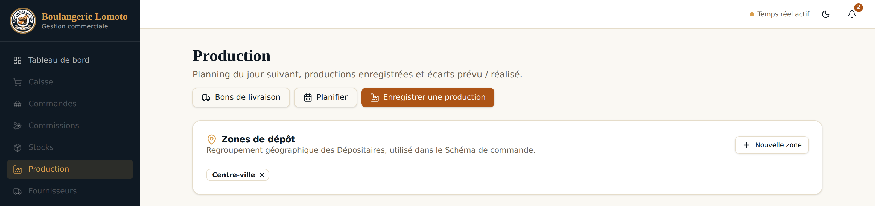
MODULE PRODUCTION — ÉCRITURE
Zones de dépôt
Les Dépositaires peuvent être regroupés par zone géographique (ex. « Centre-ville », « Périphérie ») — un simple repère visuel, sans effet sur les prix, affiché en tête de groupe dans le Schéma de commande et le Bon de livraison.
Le bouton « Nouvelle zone » en crée une en un instant ; cliquer sur une zone existante permet de la renommer ou de la supprimer, y compris depuis la fiche client (module Commandes).
Supprimer une zone ne supprime aucun client — il retombe simplement « Sans zone »
Aucun Dépositaire zoné ? Tout apparaît sous « Sans zone », rien n'est bloqué
9 / 16
Boulangerie Lomoto — Guide Responsable de production

Slide 10
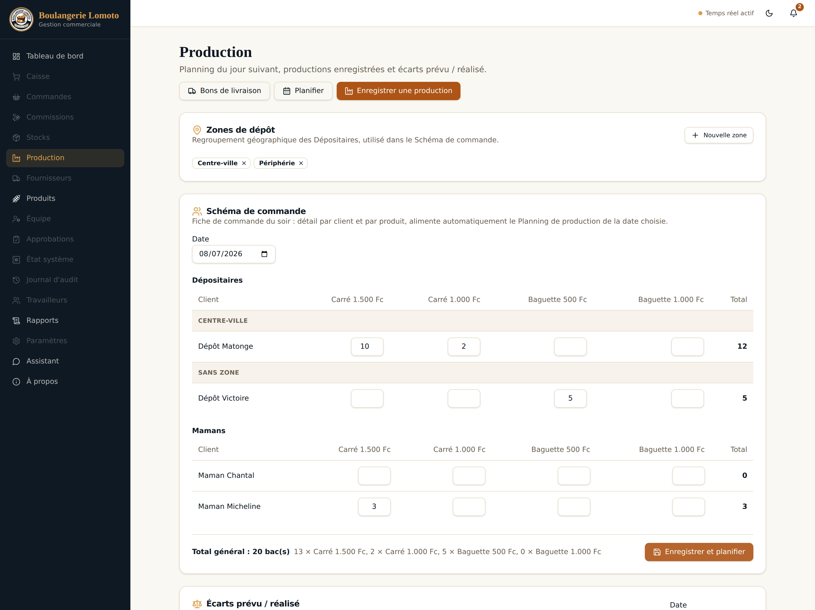
MODULE PRODUCTION — ÉCRITURE
Schéma de commande
Digitalise la fiche remplie chaque soir : pour la date choisie, chaque Dépositaire (regroupé par zone) et chaque Maman a sa ligne, avec le détail par produit — les mêmes quatre variantes que le Planning.
Enregistrer le Schéma remplace automatiquement le nombre de bacs et le détail par produit du Planning de cette même date — vos prévisions d'ingrédients et vos observations, saisies à la main, restent intactes.
Un client sans aucune quantité saisie n'apparaît pas dans le Planning
La date par défaut est celle du jour — changez-la pour préparer un autre jour
10 / 16
Boulangerie Lomoto — Guide Responsable de production

Slide 11
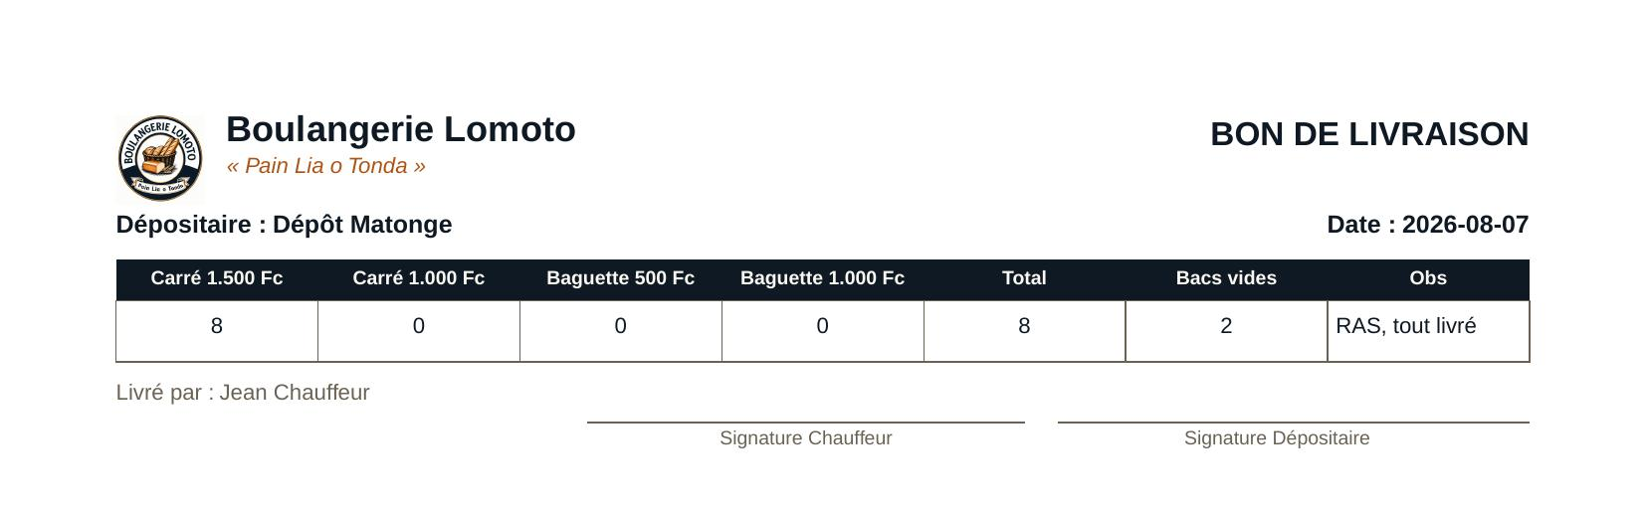
MODULE PRODUCTION — ÉCRITURE
Bon de livraison
Écran dédié (bouton « Bons de livraison », en haut de Production) : pour chaque Dépositaire livré, saisissez le détail par produit réellement livré, les bacs vides repris, le nom du livreur et vos observations.
Saisie volontairement indépendante du Schéma de commande — la quantité livrée peut différer de la quantité commandée, sans effet sur le Planning ni sur les Commandes.
Bouton « Imprimer » : une fiche par Dépositaire, avec les lignes de signature Chauffeur et Dépositaire
Un Dépositaire sans rien de saisi ce jour-là n'apparaît pas sur le PDF imprimé
11 / 16
Boulangerie Lomoto — Guide Responsable de production

Slide 12
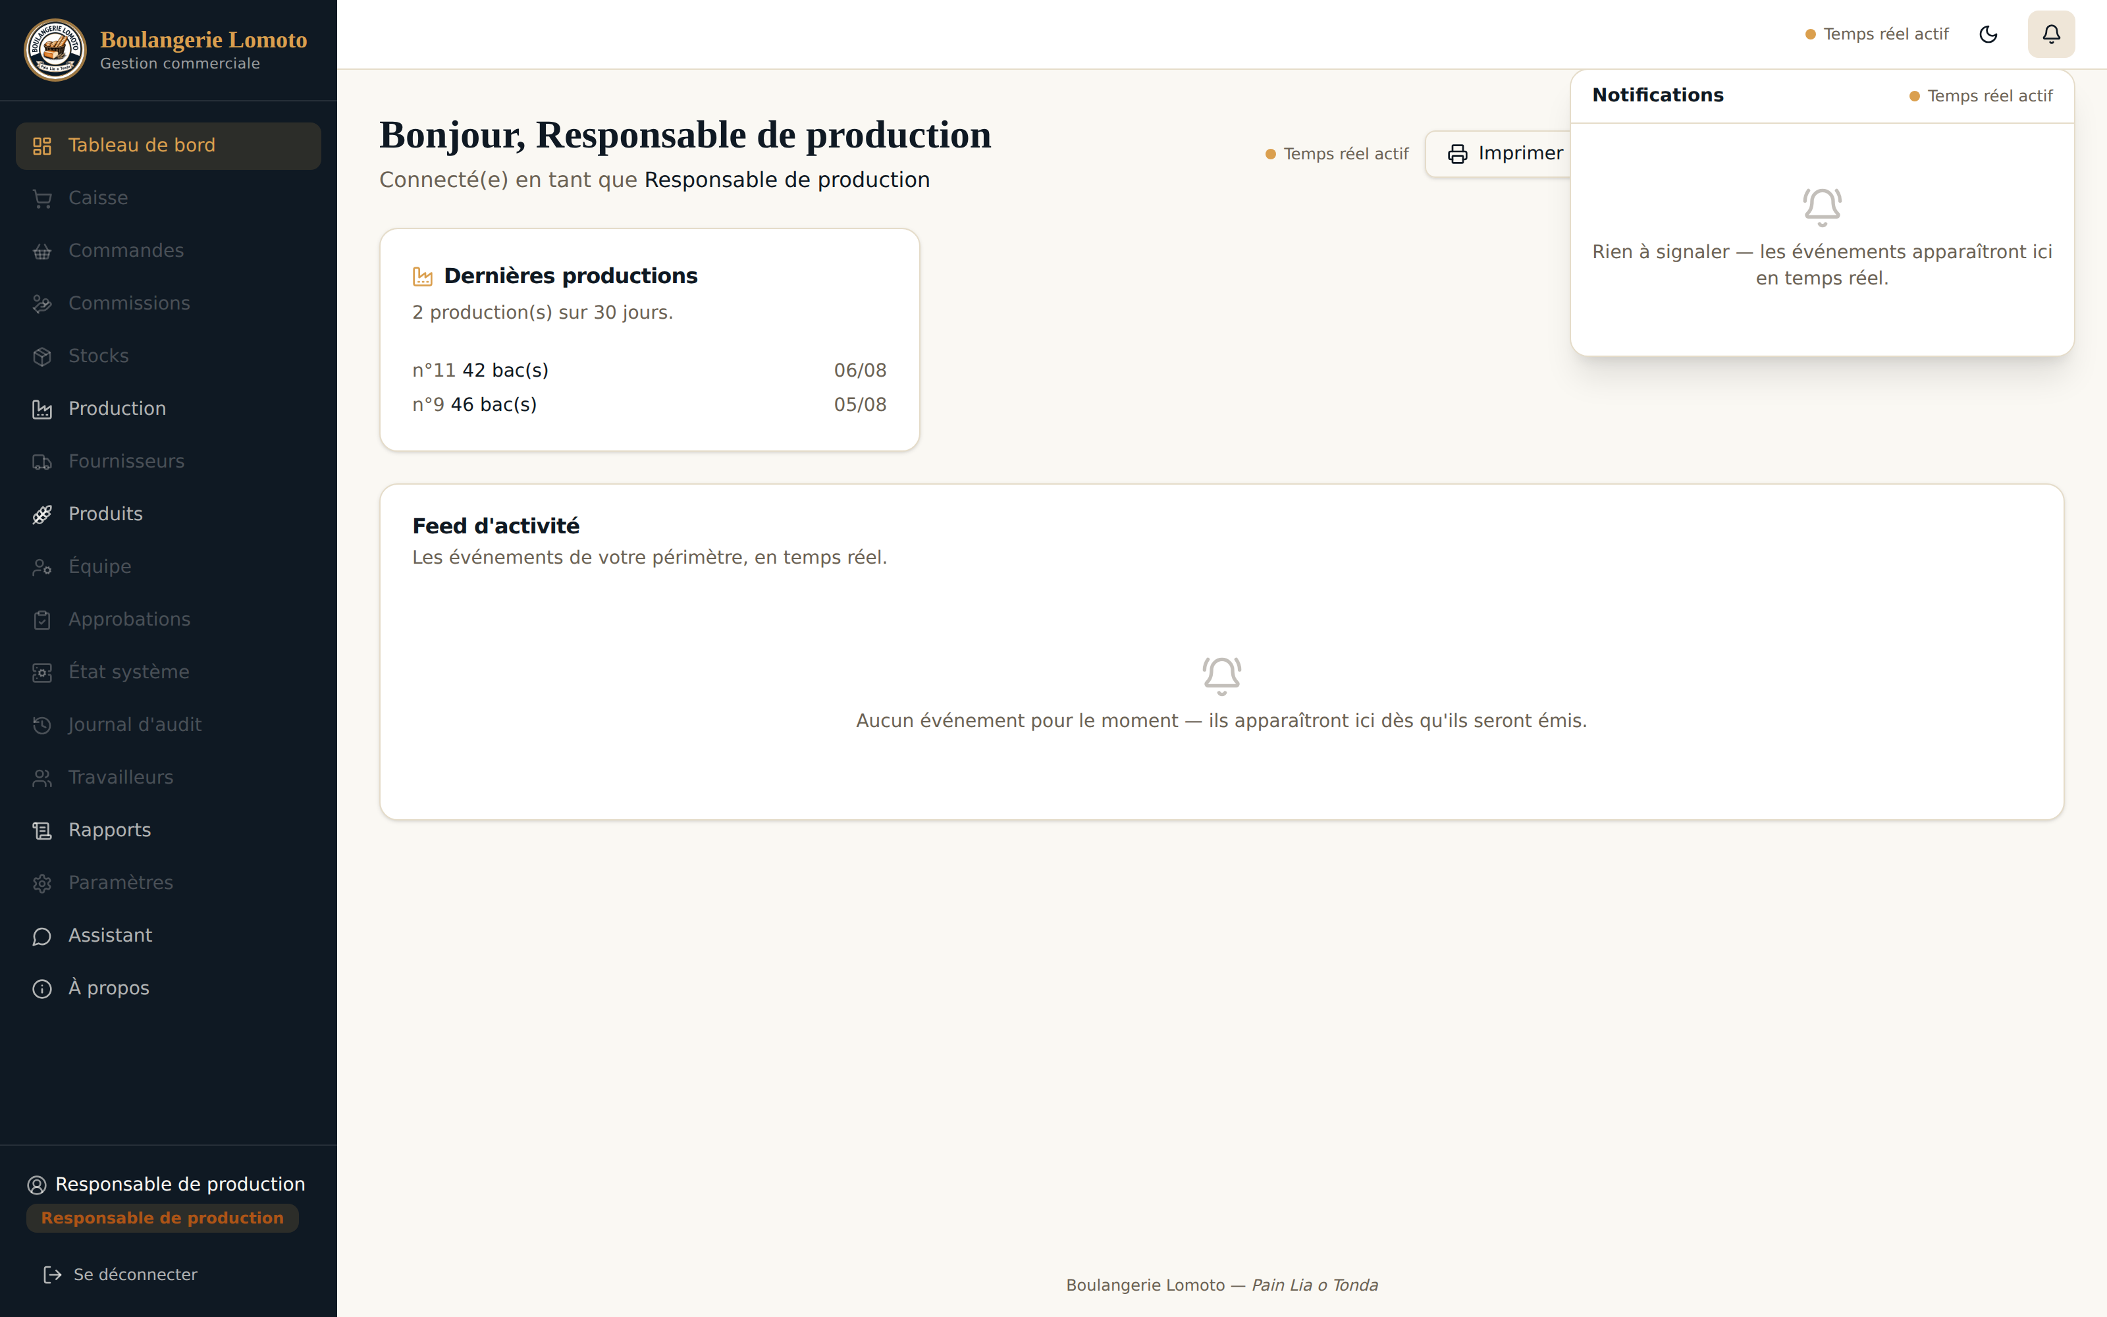
RESTER INFORMÉ(E)
Notifications en temps réel
La cloche en haut à droite affiche un badge dès qu'un événement concerne votre périmètre — par exemple une alerte de stock déclenchée par votre propre saisie d'ingrédients.
Chaque production ou planification que vous enregistrez apparaît en temps réel dans le fil d'activité du Tableau de bord — le vôtre comme celui de vos supérieurs.
« Tout lire » marque toutes les notifications comme vues
Rien à installer : ça fonctionne tant que vous êtes connecté(e)
12 / 16
Boulangerie Lomoto — Guide Responsable de production

Slide 13
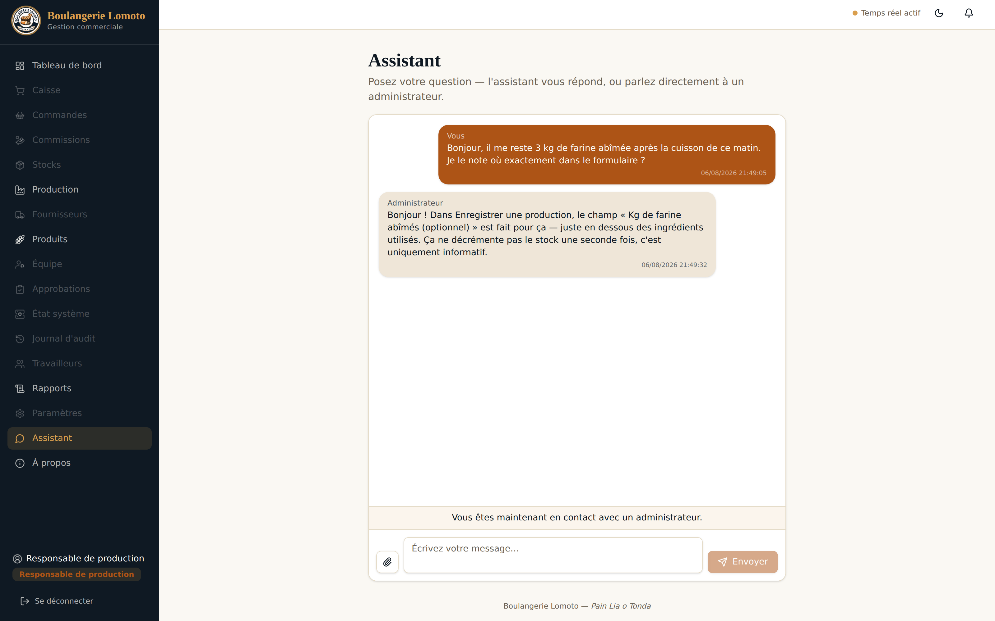
BESOIN D'AIDE
Écrire à un Administrateur
Depuis Assistant, écrivez votre question dans la zone de texte en bas de l'écran puis cliquez sur « Envoyer ». Vous pouvez aussi joindre une capture d'écran pour montrer exactement ce que vous voyez.
Votre message part directement à la file des Administrateurs — n'importe lequel des trois comptes Admin peut vous répondre, en temps réel, comme dans l'exemple ci-contre au sujet de la farine abîmée.
Une seule conversation active à la fois, tout l'historique reste visible
Utile pour toute question sur une règle de saisie
13 / 16
Boulangerie Lomoto — Guide Responsable de production

Slide 14
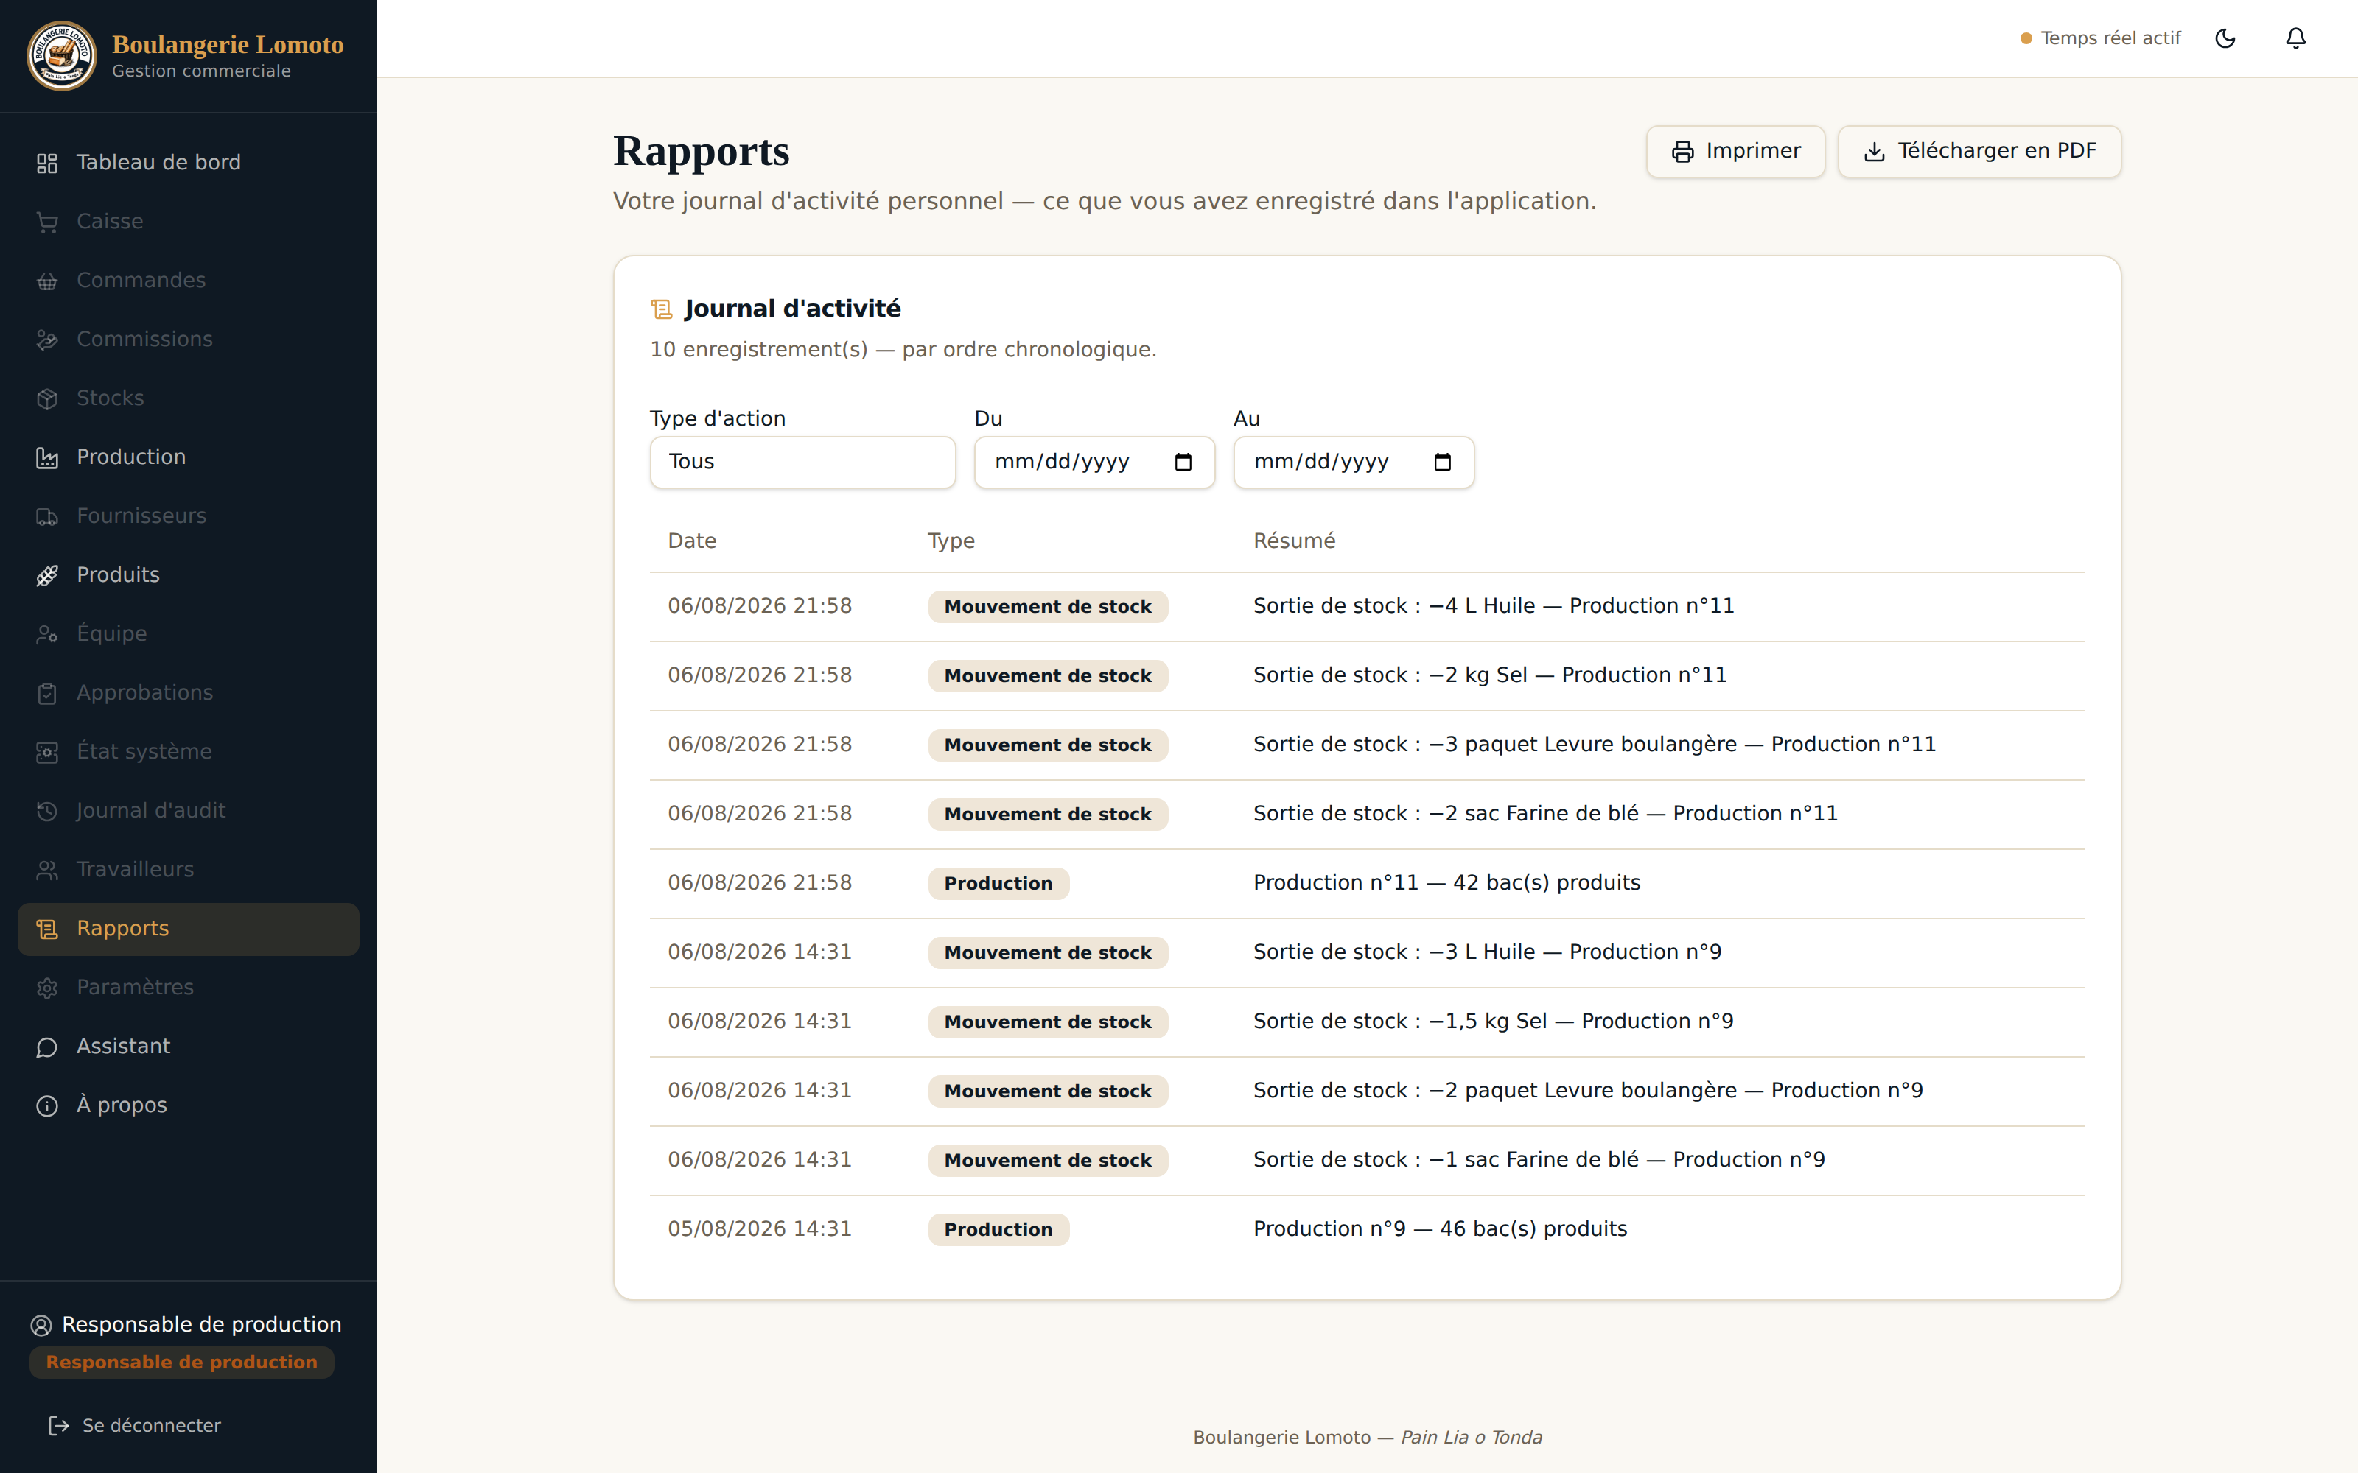
VOTRE HISTORIQUE
Consulter vos rapports
L'écran Rapports affiche votre propre journal d'activité — chaque planification, chaque production enregistrée et chaque mouvement de stock qu'elle entraîne, avec la date et un résumé clair.
Filtrez par type d'action ou par période, puis imprimez ou téléchargez en PDF pour vos archives.
Journal strictement personnel — pas de subordonné à votre poste
Chaque ligne indique quand et un résumé chiffré
14 / 16
Boulangerie Lomoto — Guide Responsable de production

Slide 15
RÉCAPITULATIF
Votre routine quotidienne
1
2
3
4
5
6
🔑
🗓
🍞
⚖️
🔔
📊
Connexion
Planification
Production
Écarts
Notifications
Rapports
Adresse professionnelle + mot de passe
Bacs, produits et ingrédients du lendemain
Bacs produits, destinations, ingrédients utilisés
Comparaison prévu / réalisé, jamais bloquante
Alertes de stock et événements en temps réel
Bilan de votre journée, export si besoin
15 / 16
Boulangerie Lomoto — Guide Responsable de production

Slide 16
Merci !
Une question, un doute sur un écran ? Ouvrez l'Assistant et écrivez à un Administrateur.
Boulangerie Lomoto · « Pain Lia o Tonda »
16 / 16
Boulangerie Lomoto — Guide Responsable de production

